Slide 1
관계도의 유형
개발 관련, 관계도에 대한 명확한 구분이 필요하여 작성하였습니다.

Slide 2
촌이 사용할 관계도의 4가지 유형
01. 가계도 (Family Tree) 혈연 관계 중심의 세대별 수직 구조 G = (V, E) V = {조부모, 부모, 자녀} 연결규칙: 부모→자녀 (단방향) 제약: 사이클 없음 | 02. 일반 네트워크 (Social Network) 지인의 지인으로 확장되는 자유로운 수평 연결 G = (V, E) E = {(i,j) | i↔j 아는 사이} 연결규칙: 양방향 자유 연결 제약: 없음
03. 위계적 수직 관계도 (School Network) 중심되는 인물을 통한 수직적 연결 G = (V, E) V = {선생님, 학생₁, 학생₂, ...} 연결규칙: 중심→모든 말단 degree(중심) = n-1 | 04. 계층적 수직 관계도 (Organization Chart) 명확한 계층과 권한 체계를 가진 수직 구조 G = (V, E) V = {CEO, 팀장, 팀원} 연결규칙: 상위→하위 (단방향) 제약: 루트 1개, 부모 1개

Slide 3
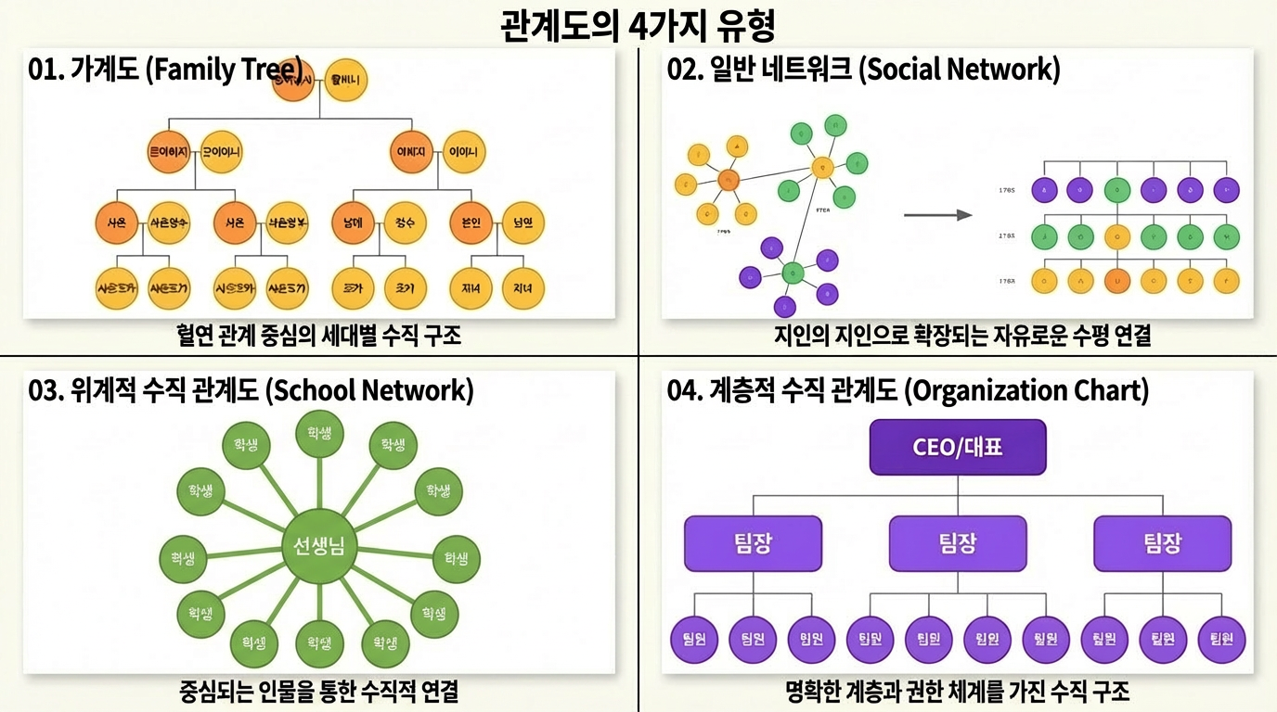

Slide 4
촌 앱의 관계망 유형별 사용처
01. 가계도 (Family Tree) → 가족 상호인증 (핵심), 촌앱의 보안 인증 | 02. 일반 네트워크 (Social Network) Linkedin 과 같은 자유로운 연결 서비스, 수평적인 관계에서 검색이 되는 네트워크 → 친구모임, 지인, 무작위로 연결가능
03. 위계적 수직 관계도 (School Network) 한명의 ‘필수로 연결되어야 하는 인물’과 그와 연결되는 수평적인 관계 → 학교, 교회, 연예인 팬덤등 | 04. 계층적 수직 관계도 (Organization Chart) → 회사

Slide 5
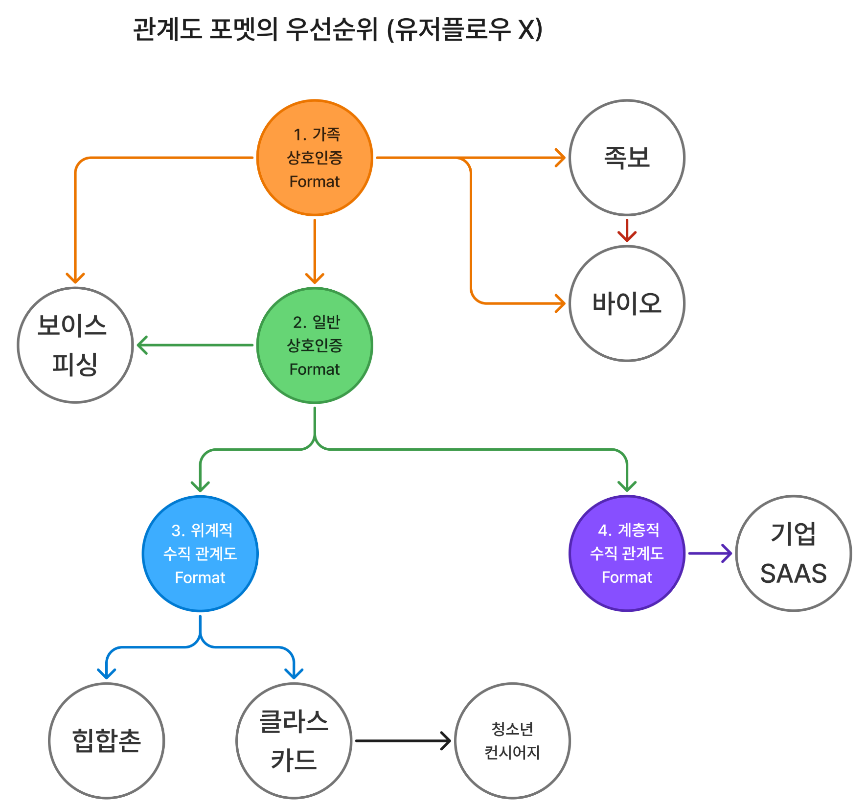
**Security Level 과는 별개**
참고 :
SecLev 1 : Self ID
SecLev 2 : ChonID ( 비가족 상호인증 )
SecLev 3 : ChonID ( 8촌이내 가족 상호인증 )

